Slide 1
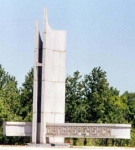
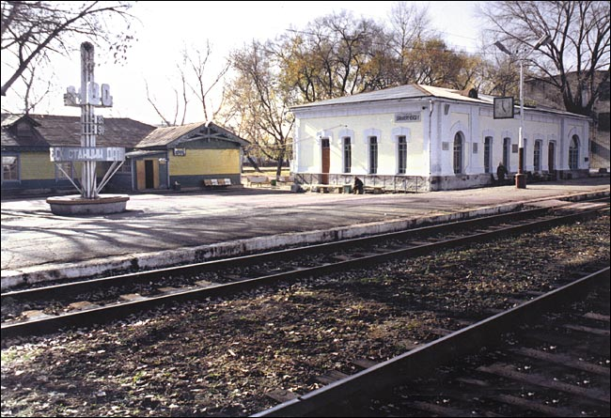
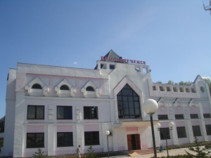
Иман старый и новый
1894-2022
Выполнили: отряд «Юный патриот Приморья»

Slide 2
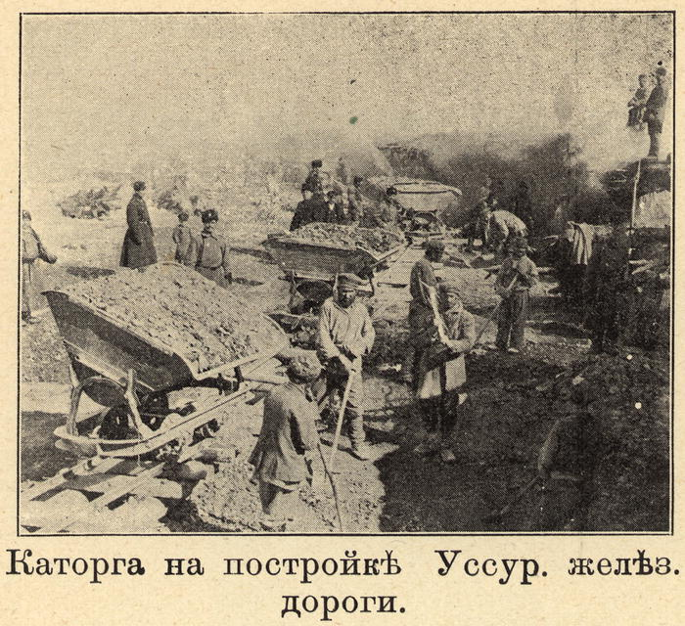
Иман строился на болоте
После появления железной дороги, связавшей Дальний восток с центром России, маленькая станица графская, превратилась в станцию Иман
Из-за непроходимой тайги и болотистой местности, строительство Имана длилось долго. Единственны доступным видом транспорта служила река Уссури.

Slide 3
Жители Приморья
удэгейцы
Коренными жителями Приморья являются удэгейцы, нанайцы, гольды, орочи и т.д. Они и сейчас проживают на территории Приморья, только в малом количестве
Гольды Верхней Уссури

Slide 4
Переселенцы
Сибирские казаки
Первыми поселенцами в здешних местах, стали сибирские казаки, основавшие в 1859 году на берегу реки Уссури станицу Графскую.
Братья Корчака
село Веденка

Slide 5
Крестьяне на реке Уссури

Slide 6
Вокзал станции Иман в XIX веке
. В 1894 году на станции были построены складские помещения и заложен первый жилой дом
С 1 января 1895 года началось регулярное движение поездов от Владивостока до станции Иман

Slide 7
Перекресток улиц Флегонтова и Советской. 1917
Центр города. Известный перекресток улиц Флегонтова и Советской. Митинг после установления советской власти. На заднем плане виднеется старое здание почты, ныне магазин «Русь».

Slide 8
Почта 1904 г.

Slide 9
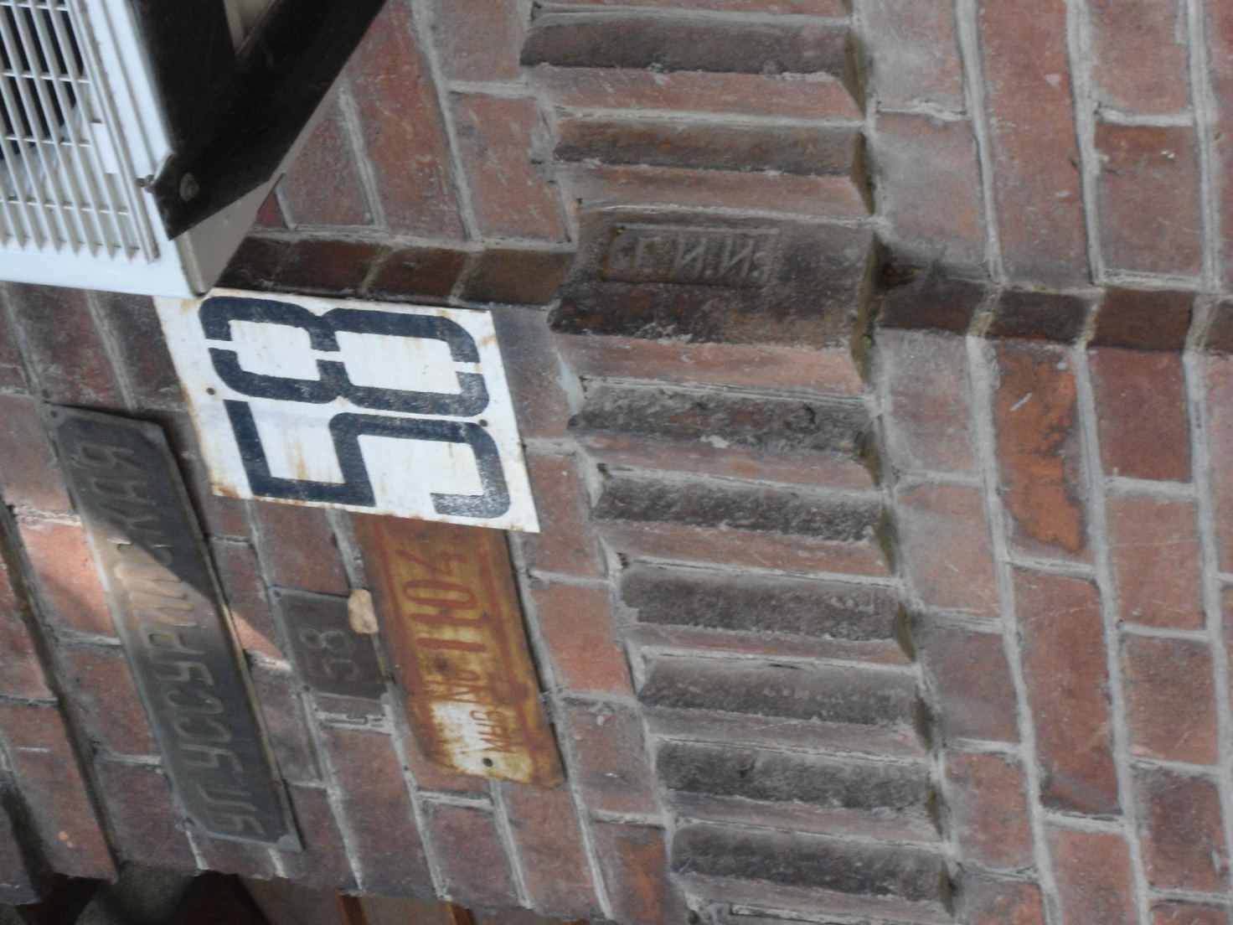
Первая улица кирпичных домов
Улица Уссурийская
Кирпич сделан на местном заводе Г.И. Иванченко

Slide 10
Окрестности Имана Гарнизон Графский
Гарнизон Штаба графа Муравьева- Амурского строился в 1891-1896 годах для 8 Восточно-Сибирского линейного батальона.
В начале ХХ века в гарнизоне располагались подразделения 19,23 Восточно-Сибирского полка.
В 1904-1905 гг. здесь находился Иманский военно-сводный госпиталь, в котором лечились участники русско-японской войны.
Здание медсанчасти.

Slide 11
Торговый дом Кунста и Альбертса
Здание филиала фирмы «Кунст и Альбертс» было построено в 1908. Первый их магазин был открыт во Владивостоке. После строительства в 1891 Транссибирской магистрали их дело росло и они открыли филиал в Имане.
Сейчас в этом здании располагается военный комиссариат

Slide 12
Иманская военно-местная церковь (1913-1929)

Slide 13
Рукотворное чудо

